Slide 1
Capacità Versus Abilità
Capacità
Abilità
Capacità
Tratti stabili e duraturi , che per la maggior parte sono determinate geneticamente e che sottendono l’esecuzione di abilità individuali
Abilità
Realizzare una prestazione con la massima certezza, il minimo dispendio di energia o il minimo tempo; si sviluppa come risultato dell’esercizio
Il livello di abilità che gli individui possono raggiungere dipende dalle capacità che portano con loro nella situazione del compito da svolgere e dalla quantità e qualità delle loro esperienze di allenamento.

Slide 2

CAPACITÀ MOTORIE
ABILITÀ MOTORIE
Requisiti di base
per l’apprendimento e l’esecuzione delle azioni motorie sportive sia elementari che di elevata complessità
Prodotto dell’apprendimento Azioni motorie automatizzate
STRETTAMENTE CORRELATE
Il livello di sviluppo delle capacità motorie determina la rapidità dell’apprendimento

Slide 3
Le CAPACITÀ MOTORIE sono il presupposto fondamentale di qualsiasi attività motoria e sportiva
CONDIZIONALI
Caratteristiche morfologiche dell’individuo
Efficienze dei processi energetici
COORDINATIVE
Processi di maturazione del Sistema Nervoso
Definiscono la condizione organica e muscolare
Capacità di
- Apprendimento
- Controllo
- Adattamento del movimento
MOBILITÀ ARTICOLARE

Slide 4

LE CAPACITÀ CONDIZIONALI
Si basano su processi energetici e dipendono dalle caratteristiche anatomiche e ﬁsiologiche di alcuni apparati.
Dipendono quindi dalle disponibilità energetiche, dallo status ﬁsico e dal metabolismo dell’atleta stesso.

Slide 5
CAPACITÀ CONDIZIONALI
FORZA
RESISTENZA
VELOCITÀ

Slide 6
LE CAPACITÀ COORDINATIVE
Sono i requisiti che permettono all’individuo di svolgere qualsiasi attività sportiva.
La coordinazione si allena parallelamente alla capacità del corpo umano
di ricevere e rielaborare
le informazioni sensoriali e recettoriali.
Gli “analizzatori” garantiscono il passaggio di queste informazioni sensoriali.

Slide 7
CAPACITÀ COORDINATIVE GENERALI
APPRENDIMENTO MOTORIO
CONTROLLO
ADATTAMENTO

Slide 8
CAPACITÀ COORDINATIVE SPECIALI
ACCOPPIAMENTO E COMBINAZONE DEI MOVIMENTI
DIFFERENZIAZIONE CINESTESICA
EQUILIBRIO
ORIENTAMENTO
REAZIONE
RITMO
(Gundlach, 1967)

Slide 9
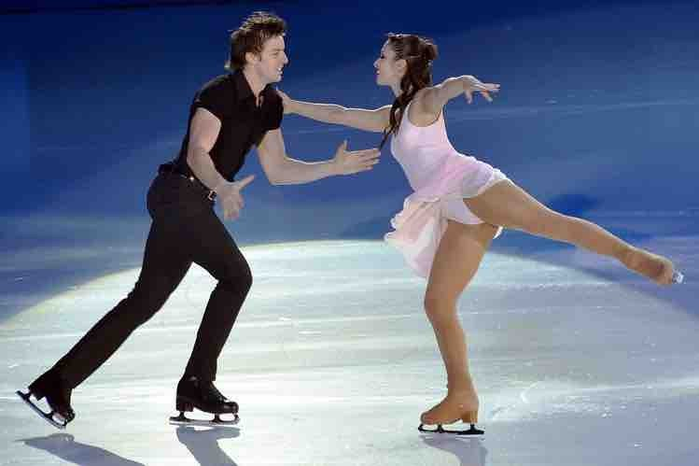


ACCOPPIAMENTO o COMBINAZIONE
CIRCUITO di 20`30mt. con 6 diversi esercizi in sequenza:
Rotolamento avanti
Slalom tra clavette
Superamento di 3 ostacolini
Capovolta
Salita su plinto
Salto in basso
Coordina i movimenti del corpo o di alcune sue parti, nel tempo e nello spazio.

Slide 10
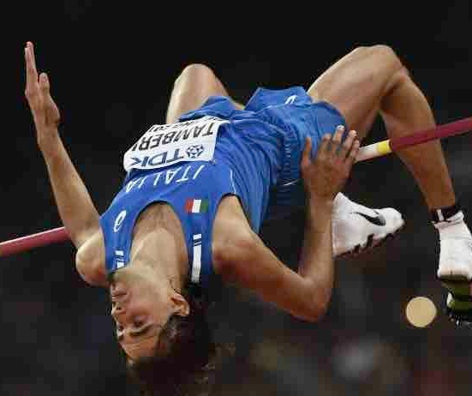
DIFFERENZIAZIONE CINESTESICA
.
ESEMPI
Balzi su percorsi costruiti con cerchi, funicelle o piccoli ostacoli.
Salti in alto e in lungo variando l’altezza e la lunghezza
Per Eseguire movimenti precisi, economici ed efficaci in relazione all’obiettivo
pianiﬁcato.

Slide 11
EQUILIBRIO
Esempi:
Movimenti lenti su superﬁci di appoggio ridotte: asse di equilibrio, Mantenimento di posizioni e brevi spostamenti a occhi chiusi.
Corsa laterale incrociata su una linea.
Ritorno immediato a posizioni precise dopo azioni squilibranti capovolte, rotolamenti
Ricevere un pallone dopo una capovolta
Elementi di preacrobatica verticali, ruote.
Per mantenere e ripristinare
l’equilibrio in situazioni squilibranti

Slide 12
CAPACITA’ DI ORIENTAMENTO
ESERCITAZIONI PRATICHE
Esecuzione di spostamenti su percorsi preﬁssati ma non segnati.
Camminare a occhi chiusi e raggiungere alcuni punti preordinati della palestra.
Correre nella direzione indicata dall’insegnante.
Per veriﬁcare e ripristinare costantemente la posizione del corpo rispetto all’ambiente ai compagni e agli avversari.

Slide 13
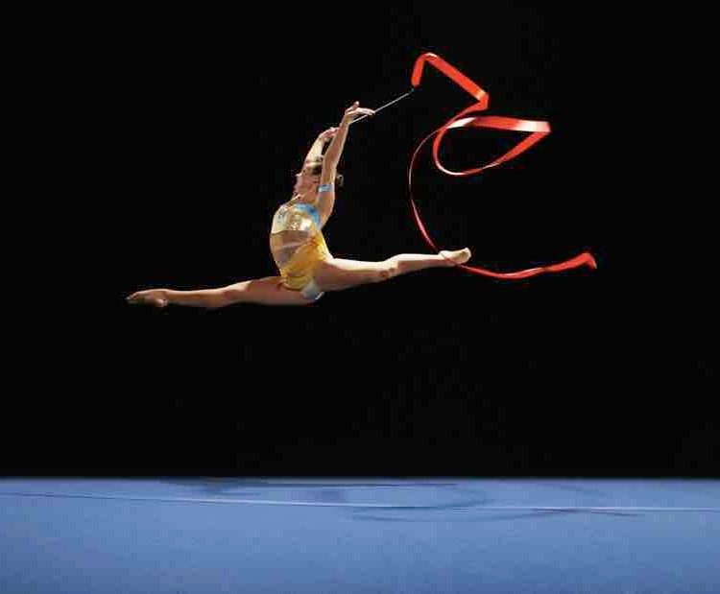
RITMO
Per sintonizzare il movimento rispetto
a ritmi precisi, imposti dall’esterno o dall’interno

